Slide 1
FOODY

Slide 2
LA TEAM
Djamel
Jean-Pierre

Slide 3
Agenda
01
02
03
04
FOODY
MCD
REQUETE
VISUALITION

Slide 4
01
FOODY

Slide 5
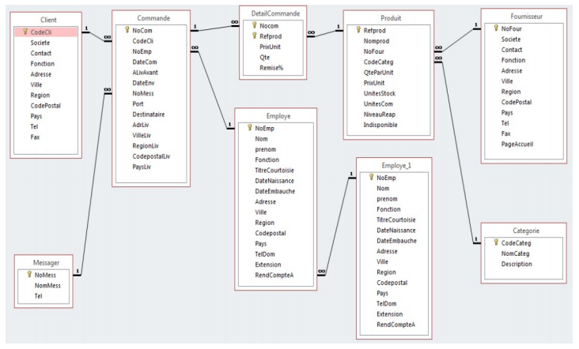
01
Le projet
FOODY

Slide 6
02
MCD
MPD

Slide 7
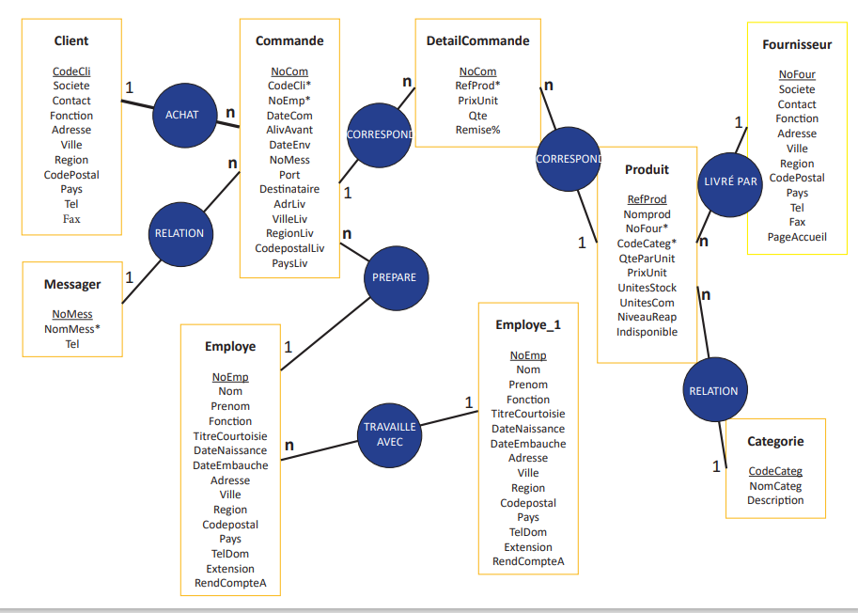
02
MCD

Slide 8
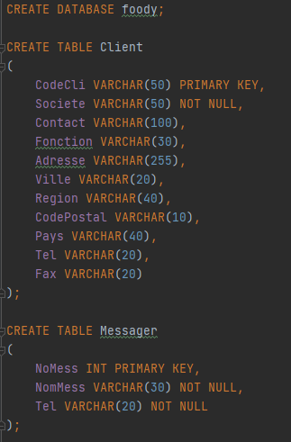
02
MPD

Slide 9
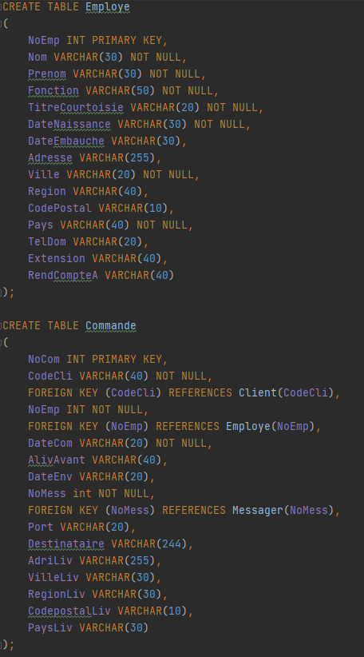
02
MPD

Slide 10
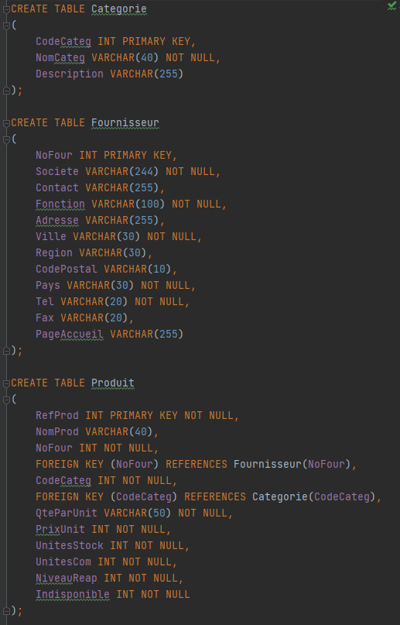
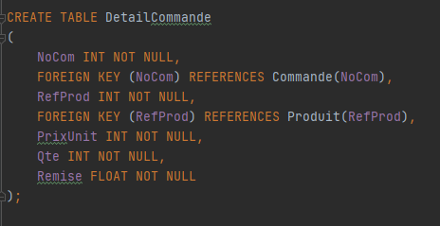
02
MPD

Slide 11
03
LES REQUÊTES

Slide 12



03
REQUETE

Slide 13


03
REQUETE

Slide 14
04
VISUALISATION

Slide 15
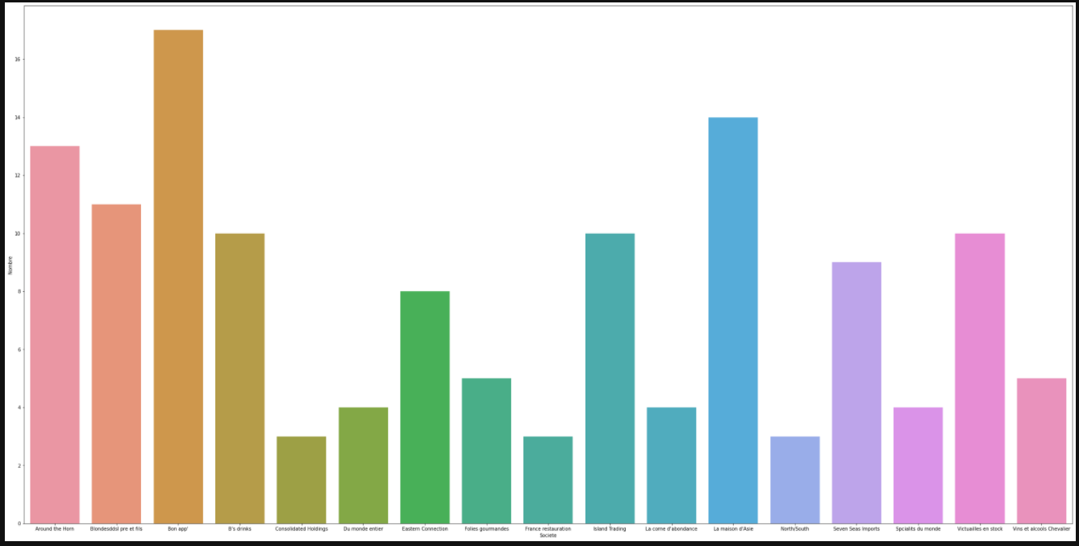
03
Nombre de commande par société
(UK et France)
VISUALISATION

Slide 16
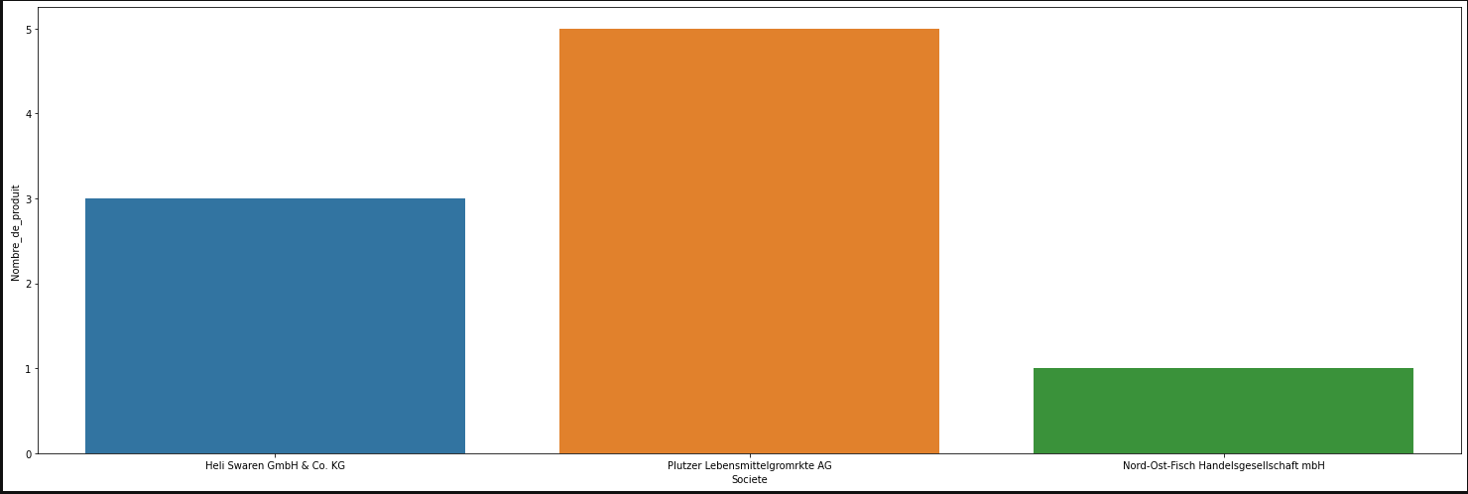
03
Nombre de produit par fournisseur en Allemagne
VISUALISATION

Slide 17
MERCI

